Slide 1
第二章 计算机的逻辑部件

Slide 2
三种逻辑操作和布尔代数基本公式
1.三种逻辑操作：
与（逻辑乘，符号•）
仅当x,y都为1时，x •y才等于1
或（逻辑加，符号+）
只要x,y中有一个为1，x+y就为1
非（求反， 符号¯）
当x为1时，x为0；当x为0时，x为1
2.布尔代数基本公式

Slide 3
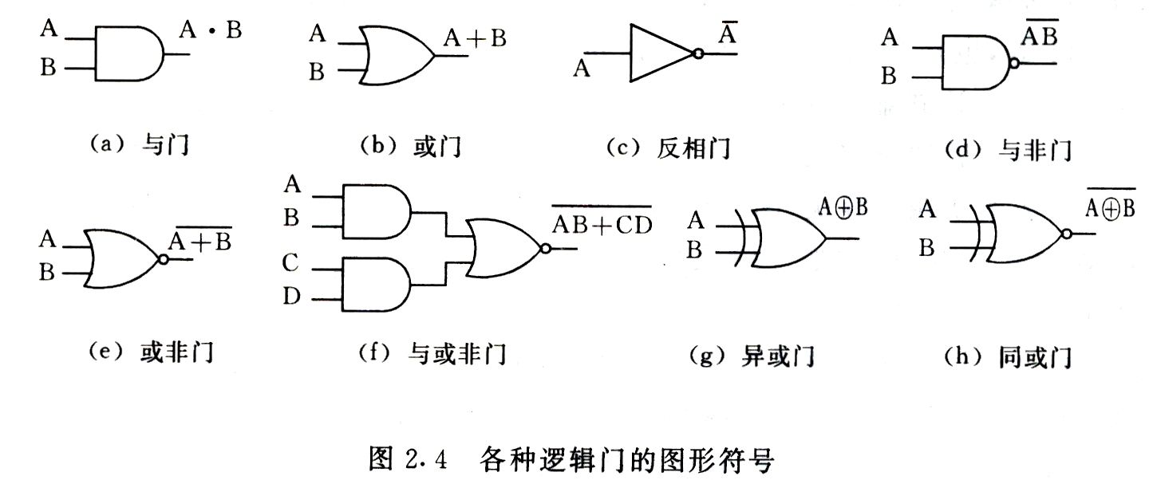
逻辑门的实现
1. 三种基本的逻辑门电路
与、或、非门
2. 串联组合
与非、或非、与或非、异或、同或

Slide 4

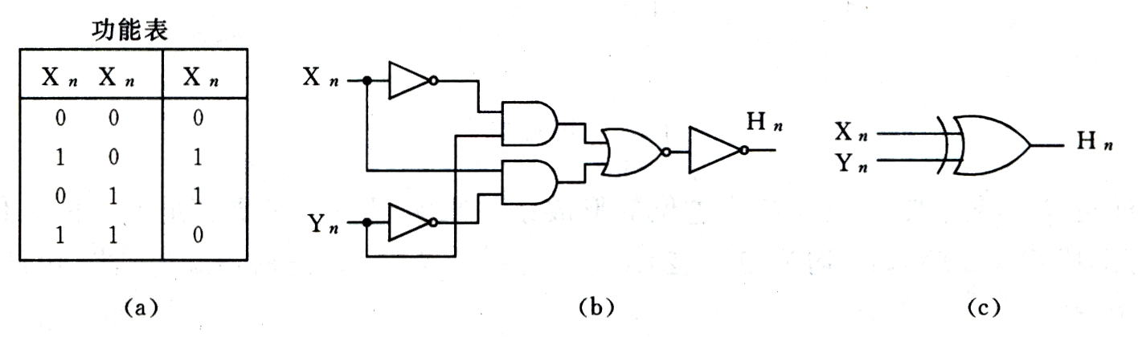
2.1 计算机常用组合逻辑电路
2.1.3 加法器
半加：不考虑进位输入时，两数码Xn、Yn相加。
半加和Hn逻辑表达式：

Slide 5
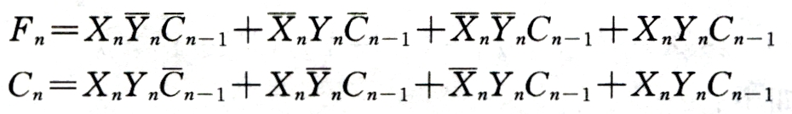

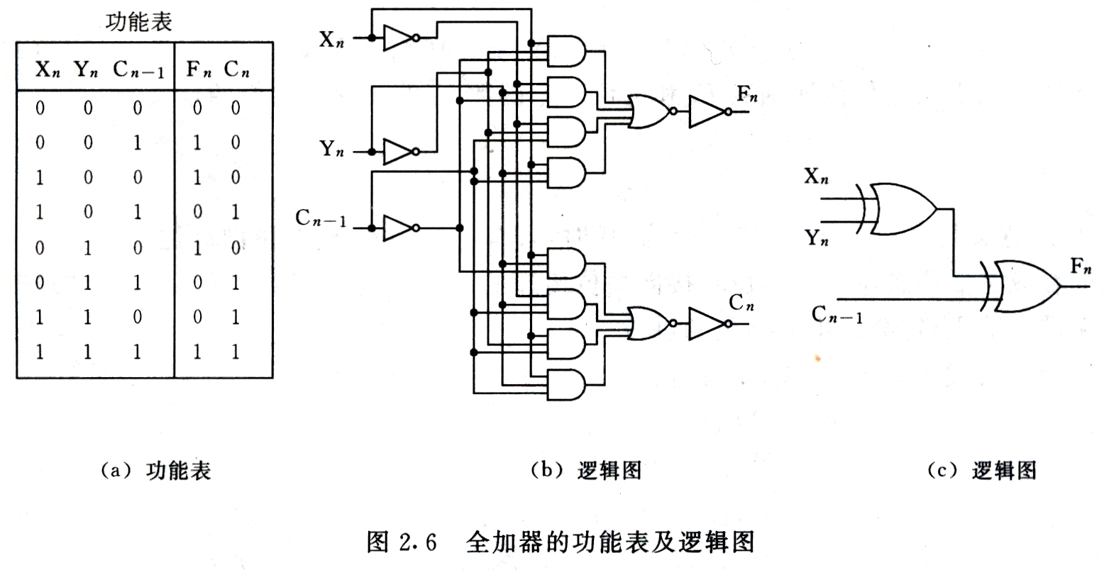
全加：考虑进位输入Cn-1时，两数码Xn、Yn以及Cn-1相加。
根据功能表，可得全加和Fn和进位输出Cn的表达式：
全加器还可以用两个半加器来形成。

Slide 6
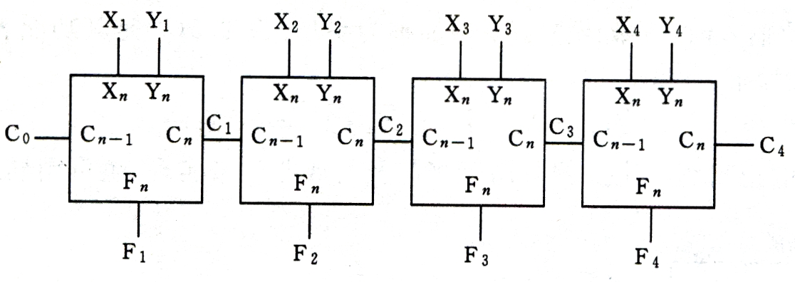
n位加法器 n个全加器相连形成
特点：位间进位是串行传送的，本位全加和Fi必须等待低位进位Ci-1到达后才能进行
缺点：加法时间与位数有关，效率低下

Slide 7
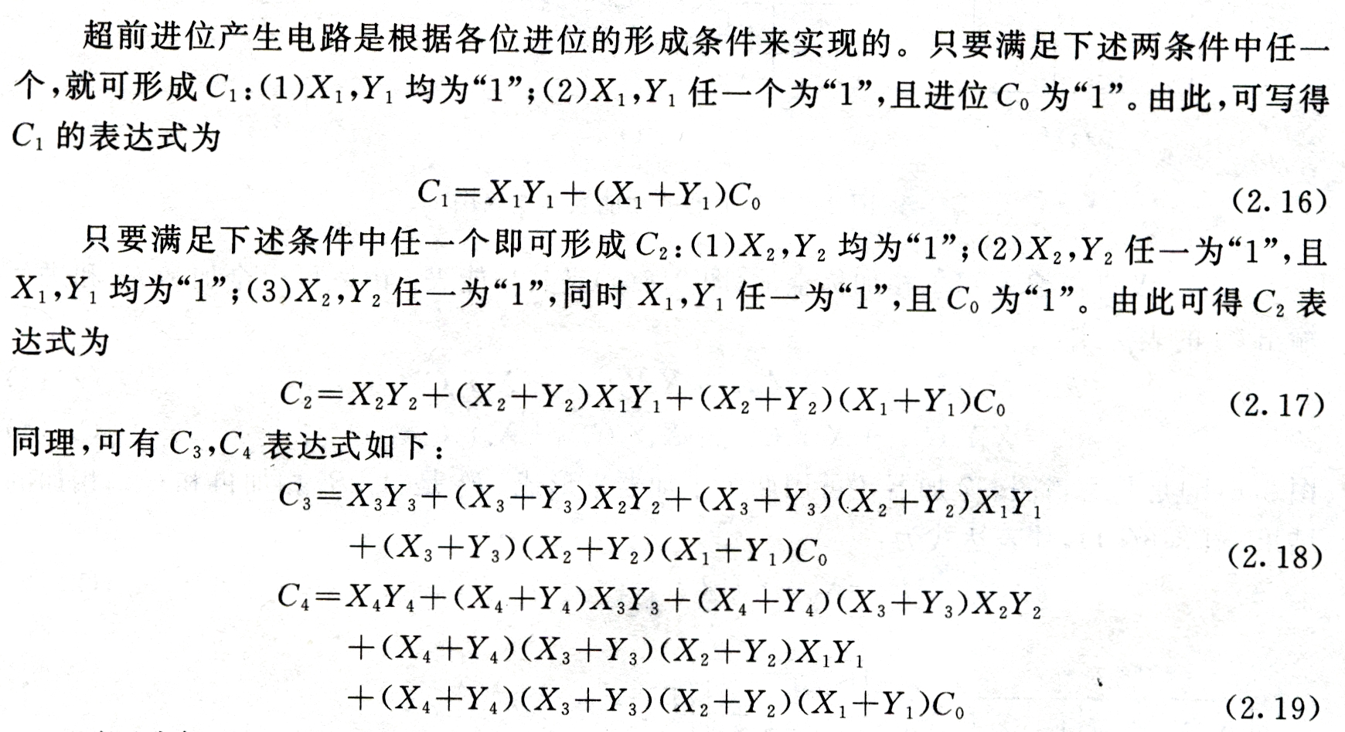
超前进位加法器

Slide 8
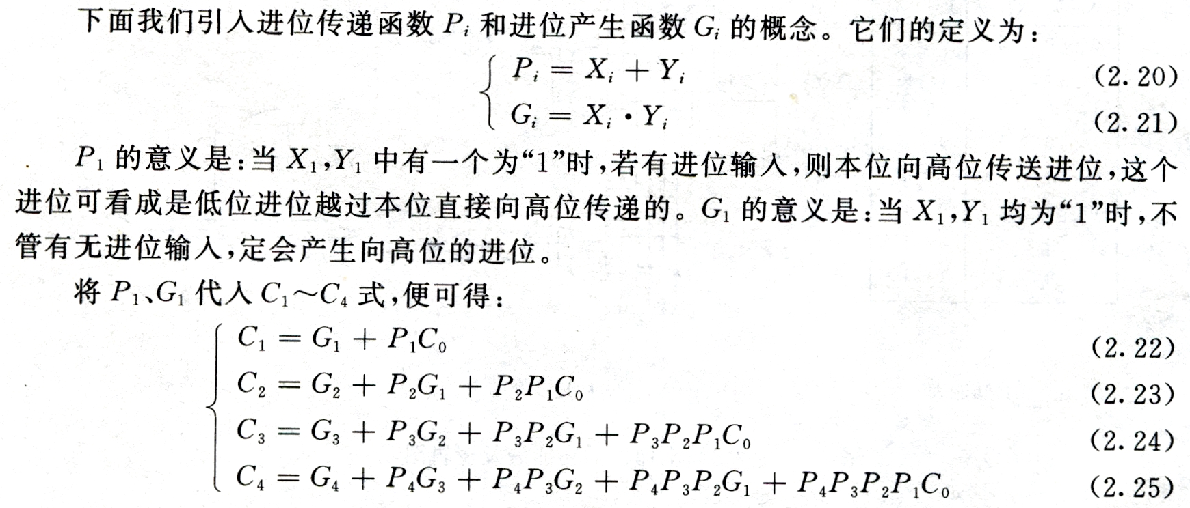
由全加器的功能表(2.12(a))可知，当全加器的输入均取反时，
输出也均取反，据此可得：

Slide 9
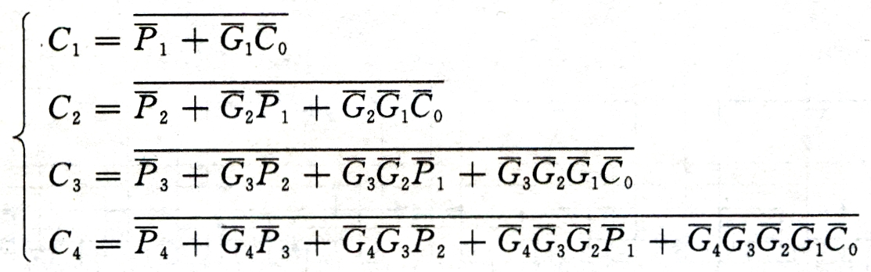
只要X1~X4、Y1~Y4和C0同时到来，就几乎可以同时形成C1~C4和F1~F4。

Slide 10
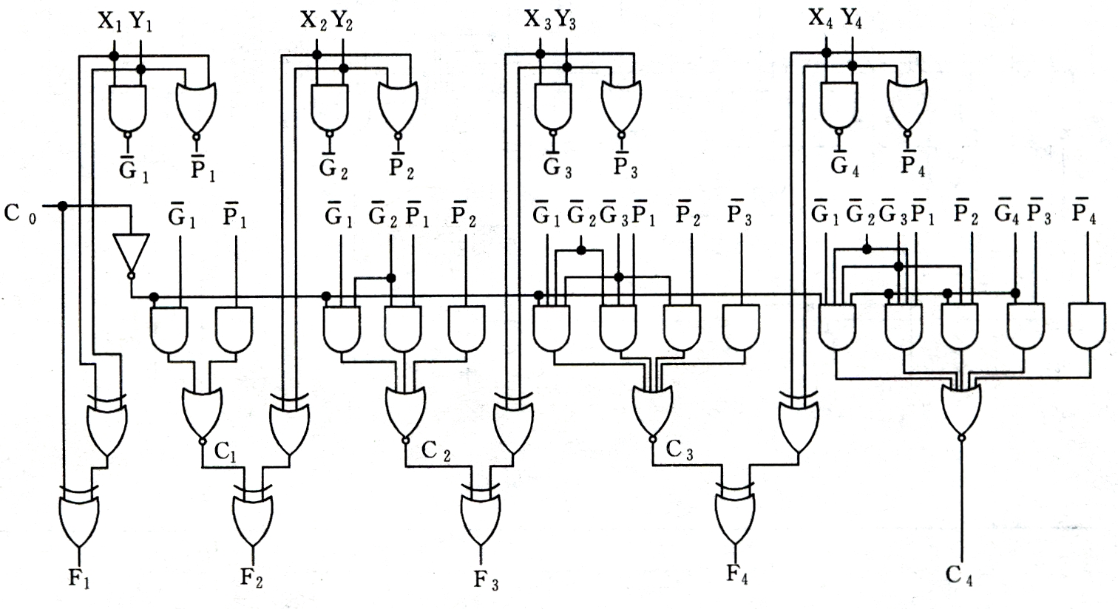

Slide 11
2.1.4译码器
译码：把某组编码翻译为唯一的输出。
译码器：
n个输入变量，2^{n}个输出。
每个输出对应于n个输入变量的一个最小项。
输出中仅有一个是“0”，其余为“1”；或者相反
译码器有：2—4译码器、3—8译码器（8选1译码器）和4—16译码器（即16选1译码器）等多种。
实际应用中要用到的有地址译码器和指令译码器

Slide 12
